Slide 1


Slide 2
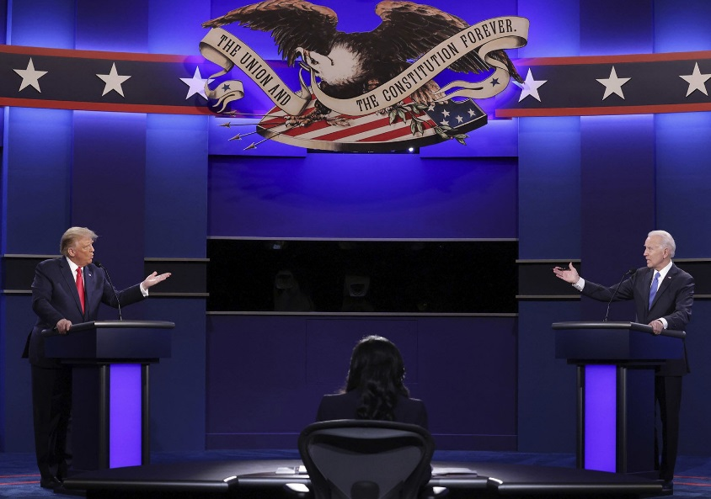
ترامپ آرای خود را در میان گروه سنی ۶۵ ساله‌ها و کهن‌سالان از دست داده است. همچنین زنان به‌طور کلی و به‌ویژه در حومه‌های شهری اقبال چندانی به وی نشان نمی‌دهند. به‌عبارت دیگر وضعیت بایدن به لحاظ کمیت آرا به مراتب بهتر از شرایط کلینتون در سال ۲۰۱۶ است یعنی اگر کلینتون در چهار سال پیش توانست با فاصله ۸/ ۲ میلیون رای ترامپ را شکست دهد، بایدن حتما در این انتخابات می‌تواند این فاصله را به دو برابر رقم قبلی یعنی حدود ۵ تا ۶ میلیون رای افزایش دهد و فاصله ۲ درصدی آرای مردمی را به ۴ تا ۶ درصد هم برساند. بنابراین وقوع این اتفاق حتمی است. تمام نظرسنجی‌های ملی نیز حکایت از این دارند که ما با یک رئیس‌جمهور نامحبوب در کاخ سفید مواجه هستیم؛ اما این فقط بخشی از واقعیت است و برای دسترسی به کل واقعیت باید روش‌شناسی دیگری را در بررسی نظرسنجی‌ها مورد ملاحظه قرار دهیم.

Slide 3
من در این شیوه با استفاده از مدل تحلیلی جفری اِسکِلی و آنا ویدِرکِر جامعه‌ آماری خود را به سه دسته‌ کلان رای‌دهندگان سفیدپوست، رای‌دهندگان سیاه‌پوست و رای‌دهندگان لاتین‌تبار تقسیم می‌کنم و هر یک از این کلان‌گروه‌ها به گروه‌های خرد طبقه‌بندی می‌شوند تا ما را به برخی شیفت‌های مهم و مغفول‌مانده در نظرسنجی‌های کلان‌نگر برساند. بر این اساس هر یک از این گروه‌ها از لحاظ سن، جنسیت و تحصیلات نیز مورد توجه قرار می‌گیرند. این شیوه‌ای است که موسسات «فاند دموکراسی» و «یو‌سی‌ال‌ای» از آن بهره جسته‌اند.

Slide 4
حال از کلان‌گروه رای‌دهندگان سفیدپوست شروع می‌کنیم. ترامپ در این کلان‌گروه نمره‌اش به‌طور کلی نسبت به سال ۲۰۱۶ کاهش یافته است؛ ‌ولی در طبقه‌ سنی جوانان یعنی ۱۸ تا ۴۴ ساله‌ها آرای خود را به شدت ارتقا داده؛ ولی با کاهش شدید طرفدارانش در گروه سنی ۴۵ سال به بالا مواجه شده است.

Slide 5
از حیث جنسیت نیز آنچه مبرهن و روشن است، آرای او در میان زنان به طرز چشمگیری افت کرده ولی در میان مردان تقریبا مشابه انتخابات چهار سال گذشته است. افت نامحسوسی نیز در میان سفیدپوستان بدون تحصیلات دانشگاهی قابل‌ردیابی است. اما با کمال تعجب شاهد تحول مهمی در الگوی رفتاری برخی از سفیدپوستان با تحصیلات دانشگاهی هستیم.
این گروه می‌خواهند به مراتب بیشتر از سال ۲۰۱۶ به ترامپ رای دهند. این الگوی رفتاری به‌ویژه در جنوب خط «ماسون-دیکسون» بسته یعنی در ویرجینیای غربی، ویرجینیا، دلاور و مریلند دیده می‌شود. این خط را می‌توان تا کارولینای شمالی، کنتاکی، تنسی و میسوری نیز ادامه داد.
)

Slide 6
ترامپ در این منطقه توانسته است نظر ۴۹ درصد از سفیدان با تحصیلات دانشگاهی را به خود جلب کند. برخی نظرسنجی‌ها حتی این تمایل و رغبت را تا فلوریدا، جورجیا و تگزاس نیز گسترش می‌دهند. مطالعات پری بیکن، متخصص نظرسنجی نیز نشان می‌دهد که اکثر سفیدهای تحصیلکرده در دو ایالت جورجیا و تگزاس نیز به ترامپ رای خواهند داد.
اما چرا این گروه تحصیلی و گروه سنی ۱۸ تا ۴۴ ساله تمایل بیشتری به ترامپ یافته‌اند و آرای ترامپ در میان این دو خرده‌گروه نسبت به چهار سال گذشته افزایش یافته است؟
به‌نظر می‌رسد در کانون این شیفت رفتاری، مساله اقتصاد قرار دارد. من در اینجا به چند فاکتور در زمینه عملکرد اقتصاد ترامپ اشاره می‌کنم که در آخرین گزارش گالوپ در ماه اکتبر به آن اشاره شده است. این عوامل را باید مهم‌ترین دلیل افزایش آرای ترامپ در میان گروه سنی جوانان و همچنین تحصیلکردگان سفید صرف‌نظر از مباحث هویتی، ‌ایدئولوژی سیاسی و مذهب دانست؛ امری که در مورد دو کلان‌گروه دیگر یعنی سیاه‌پوستان و لاتین‌تبارها نیز صدق می‌کند

Slide 7
- سطح اطمینان اقتصادی (ECI): این شاخص از منفی ۳۳ در اواخر ماه آوریل به منفی ۱۰ در اواخر سپتامبر افزایش یافته است و پیش‌بینی می‌شود این شاخص تا اواخر اکتبر و آستانه انتخابات به عدد منفی یک یا صفر برسد؛ یعنی تقریبا همان سطحی که اوباما و بوش در اکتبر و نوامبر ۲۰۱۲ و ۲۰۰۴ با آن مواجه بودند.
بنابراین تعداد قابل‌توجهی از این دو خرده گروه اطمینان بیشتری به عملکرد ترامپ پیدا کرده‌اند و احتمالا معتقدند او بهتر از بایدن می‌تواند شرایط اقتصادی را به دوران قبل از کرونا بازگرداند؛ ضمن اینکه به لحاظ ویژگی‌های فردی حدود ۵۶ درصد از آمریکایی‌ها ترامپ را فردی قوی‌تر و مصمم‌تر از بایدن تلقی می‌کنند.
۲- تنها ۹ درصد آمریکایی‌ها اقتصاد را به‌عنوان مهم‌ترین مشکل کشور تلقی می‌کنند. این رقم برای ترامپ و تیم اقتصادی‌اش خیره‌کننده است؛ چراکه از این حیث در اکتبر ۱۹۹۶ (بیل کلینتون) و همچنین در اکتبر ۲۰۰۴ (بوش پسر) این رقم در حدود ۴۰ درصد بود. در اکتبر ۲۰۱۲ (اوباما) این رقم ۷۲ درصد و در اکتبر ۱۹۹۲ (جورج بوش پدر) این رقم تا ۶۹ درصد افزایش یافته بود و عدد ۹ درصد پایین‌ترین میزان در سال انتخابات آمریکا حداقل از ۱۹۹۰ به این سو است.
۳- حدود ۵۴ درصد آمریکایی‌ها عملکرد ترامپ را در حوزه‌ اقتصاد مورد تایید قرار می‌دهند. این رقم برای جورج بوش پدر در سال ۱۹۹۲ معادل ۱۸ درصد، ‌برای جورج بوش پسر در سال ۲۰۰۴ معادل ۴۶ درصد و در مورد اوباما در سال ۲۰۱۲ معادل ۴۵ درصد بود. (گالوپ رقم محبوبیت ترامپ را براساس شاخص اقتصادی و سایر شاخص‌های اجتماعی چیزی برابر با انتخابات سال ۲۰۱۶ یعنی ۴۶ درصد تخمین می‌زند).
۴- حدود ۵۵ درصد بزرگسالان آمریکایی (شامل ۵۶ درصد از ثبت‌نام‌کنندگان انتخابات) معتقدند وضعیت خود و خانواده‌شان نسبت به چهار سال پیش بهتر شده است. ۵۳ درصد نیز می‌گویند وضعیت اقتصاد‌‌ی‌شان عالی و خوب است. این رقم در جولای ۱۹۹۲ (جورج بوش پدر) ۳۸ درصد، در سال ۲۰۰۴ (جورج بوش پسر) ۴۷ درصد و در دسامبر ۲۰۱۲ (اوباما) ۴۵ درصد بود.
حال دوباره به مبحث کلان‌گروه‌ها بازگردیم. پس از کلان‌گروه سفیدپوستان، نوبت به کلان‌گروه سیاه‌پوستان می‌رسد. در سال ۲۰۲۰ به نسبت چهار سال پیش به‌طور کلی سیاهان بیشتری حاضرند به ترامپ رای دهند.

Slide 8

